Slide 1




PL N° 3040-2021-CR
LEY QUE FOMENTA LA IMPLEMENTACIÓN DE CIUDADES INTELIGENTES SOSTENIBLES
1
DIGNA CALLE LOBATON
Congresista de la República

Slide 2

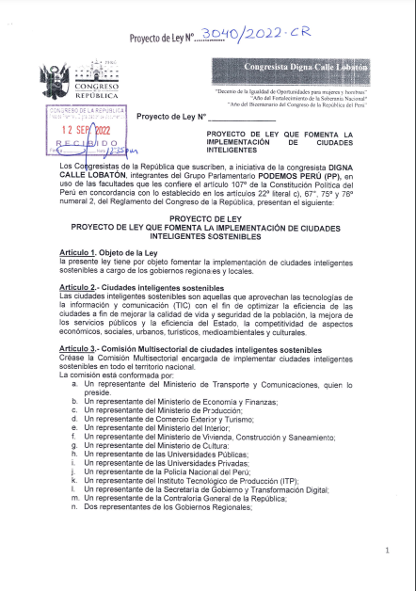
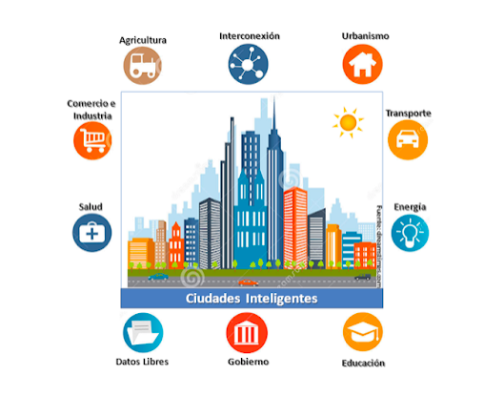
PL N° 3040-2021-CR. LEY QUE FOMENTA LA IMPLEMENTACIÓN DE CIUDADES INTELIGENTES SOSTENIBLES
OBJETO DE LA LEY
Fomentar la implementación de ciudades inteligentes sostenibles a cargo de los gobiernos regionales y locales.
2
DIGNA CALLE LOBATÓN
Congresista de la República

Slide 3
PL N° 3040-2021-CR. LEY QUE FOMENTA LA IMPLEMENTACIÓN DE CIUDADES INTELIGENTES SOSTENIBLES
MARCO NORMATIVO
1
Constitución Política del Perú
Resolución ONU A/RES/70/1, “Transformando nuestro Mundo: La Agenda 2030 para el Desarrollo Sostenible” Objetivo 11. CIUDADES Y COMUNIDADES SOSTENIBLES
2
Documento de consulta publicado por el M.T.C. “Plan Maestro sobre nuevas tendencias y desarrollo de infraestructura TIC que promuevan la Construcción de Ciudades Inteligentes”.
3
3
DIGNA CALLE LOBATON
Congresista de la República

Slide 4
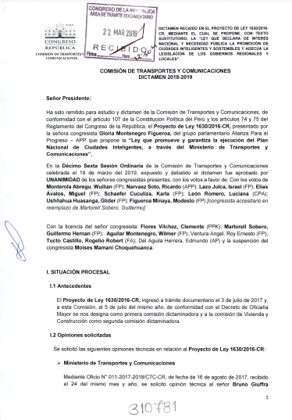
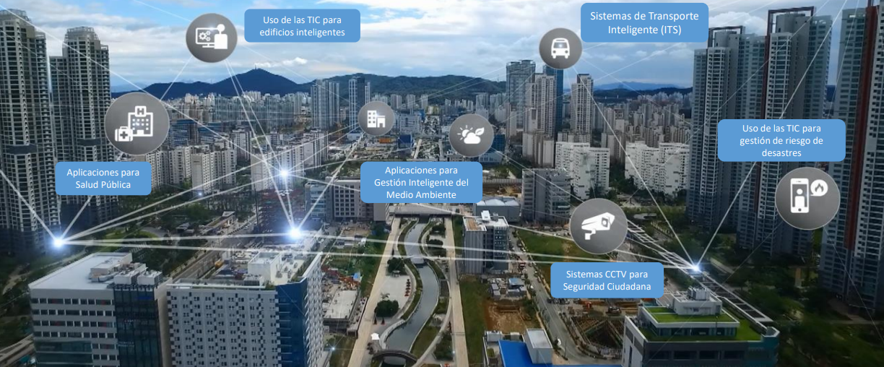
PL N° 3040-2021-CR. LEY QUE FOMENTA LA IMPLEMENTACIÓN DE CIUDADES INTELIGENTES SOSTENIBLES
ANTECEDENTE RELEVANTE
Dictamen Aprobado por UNANIMIDAD por parte de la Comisión de Transporte y Comunicaciones durante la Segunda Legislatura Ordinaria 2016.
4
DIGNA CALLE LOBATÓN
Congresista de la República

Slide 5

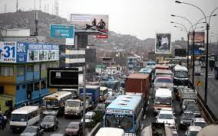
PL N° 3040-2021-CR. LEY QUE FOMENTA LA IMPLEMENTACIÓN DE CIUDADES INTELIGENTES SOSTENIBLES
PROBLEMA QUE SE PRETENDE
RESOLVER
La necesidad de aplicar las tecnologías de la información y comunicación (TIC) para resolver la problemática de la falta de eficiencia en la lucha contra la inseguridad ciudadana, la contaminación ambiental, la alta congestión vehicular, la falta de transparencia del gasto público, el crecimiento y planificación urbana desordenada, la deficiencia en la prestación de los servicios públicos, a través de la tecnologías de la información y comunicación (TIC).
5
DIGNA CALLE LOBATÓN
Congresista de la República

Slide 6
PL N° 3040-2021-CR. LEY QUE FOMENTA LA IMPLEMENTACIÓN DE CIUDADES INTELIGENTES SOSTENIBLES
SOLUCIÓN PLANTEADA
CREAR UNA COMISIÓN MULTISECTORIAL DE CIUDADES INTELIGENTES SOSTENIBLES
OTORGARLE COMPETENCIA A LOS GOBIERNOS REGIONALES Y LOCALES PARA LOGRAR LA IMPLEMENTACIÓN DE LAS CIUDADES INTELIGENTES SOSTENIBLES.
6
DIGNA CALLE LOBATÓN
Congresista de la República

Slide 7

PL N° 3040-2021-CR. LEY QUE FOMENTA LA IMPLEMENTACIÓN DE CIUDADES INTELIGENTES SOSTENIBLES
SOLUCIÓN PLANTEADA
CONFORMACIÓN DE LA COMISIÓN MULTISECTORIAL DE CIUDADES INTELIGENTES SOSTENIBLES
Gobiernos Central:
M.T.C.
M.E.F.
M.V.C.S.
M. Comercio Exterior
M. Interior
M. Producción
M. Cultura
Gobiernos Regionales
2
Universidades
2
7
P.N.P.
1
SBN
C. G.R
1
I. T. P.
1
Gobiernos Locales
2
7
Sec. Gob. Y Transformación Digital - PCM
1
DIGNA CALLE LOBATÓN
Congresista de la República

Slide 8
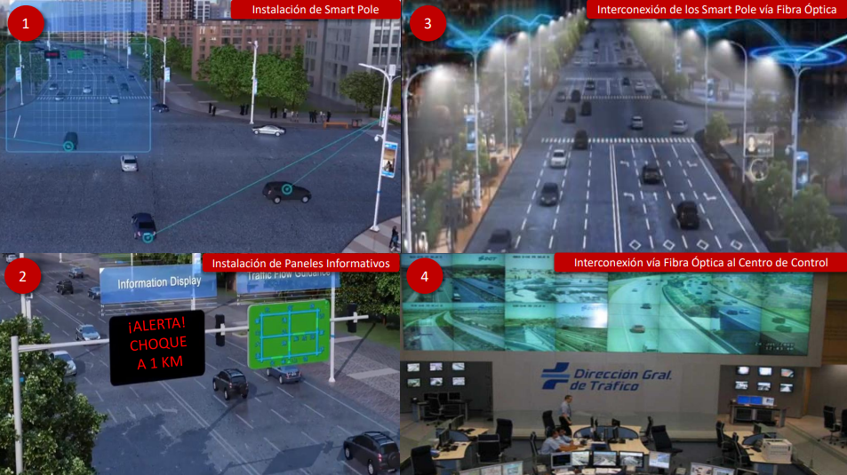
PL N° 3040-2021-CR. LEY QUE FOMENTA LA IMPLEMENTACIÓN DE CIUDADES INTELIGENTES SOSTENIBLES
PL N° 3040-2021-CR
LEY QUE FOMENTA LA IMPLEMENTACIÓN DE CIUDADES INTELIGENTES SOSTENIBLES
DIGNA CALLE LOBATON
Congresista de la República

